Slide 1
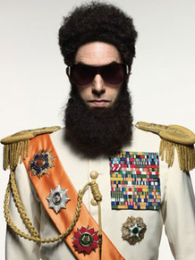
Aladin

Slide 2
מי אנחנו?
בעולם שבו הכל "אלדין", אנחנו מגשימים משאלות

Slide 3
עולם הבעיה
בעיות שמפריעות לחיילים נשמעות רק בתחום הצוות במקרה הטוב ולא מקבלות מענה
לחיילים אין הרבה פעמים אופציה לצאת מהבסיס ולפתור את הבעיות שלהם בדרך המקובלת
כסף לא גדל על העצים, בייחוד עבור חיילי חובה

Slide 4
הפתרון
לעשות match בין שני אנשים עם כישורים שונים, כך שהם יפתרו אחד לשני את הבעיות.

Slide 5
השוק
יש בחוץ אפליקציות לסחר חליפין
אין להן אנשים אמינים, אין להן איזור מסחר גואגרפי, אין להן אנשים עם אותן בעיות חוזרות של נגישות, צרכים מקצועיים וצרכים מערכתיים.

Slide 6
הערך המוסף שלנו
סטטיסטיקת בעיות
היכרות אנשים
עידוד הפצת ידע

